Slide 1
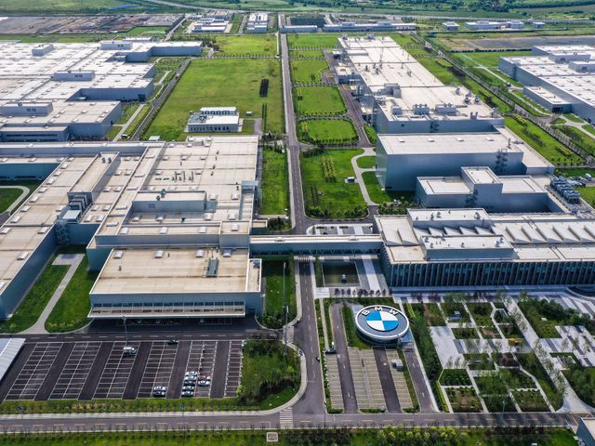
ΒΙΟΜΗΧΑΝΙΑ-ΠΑΡΑΓΩΓΗ

Slide 2
Α. ΣΥΝΤΝΕΛΕΣΤΕΣ-ΕΙΣΡΟΕΣ
Β.ΔΙΑΔΙΚΑΣΙΕΣ ΠΑΡΑΓΩΓΗΣ
Γ. ΕΚΡΟΕΣ

Slide 3
ΣΥΣΤΗΜΑ ΠΑΡΑΓΩΓΗΣ
ΔΙΑΔΙΚΑΣΙΕΣ ΕΛΕΓΧΟΥ
ΠΟΙΟΤΙΚΟΣ ΕΛΕΓΧΟΣ

Slide 4
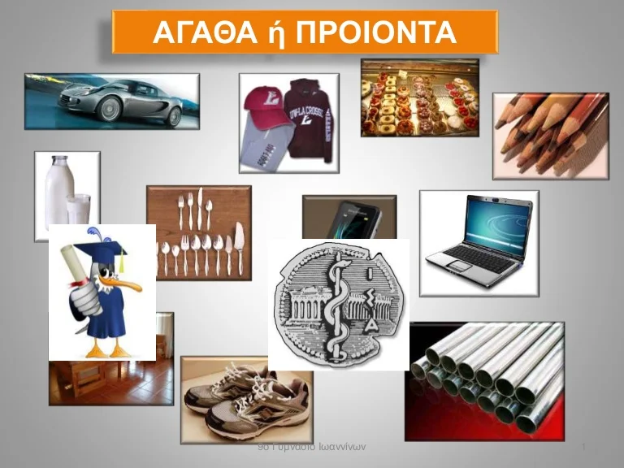
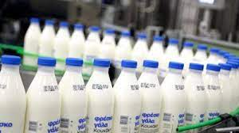
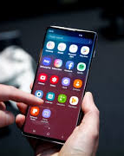
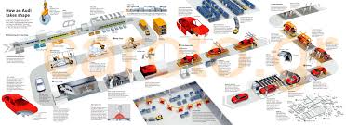

Slide 5
VIDEO\Η παραγωγική διαδικασία των TSAKIRIS Chips.mp4

